Slide 1


PMA/Badre Bahaji
Estrategias de afrontamiento de medios de vida
para la seguridad alimentaria (LCS-FS)
Unidad de evaluación de necesidades y selección de beneficiarios
2024 abril

Slide 2

AUDIENCIA
Los destinatarios de este PowerPoint pueden ser desde encuestadores hasta personal de RAM y del Programa en diversas oficinas. También puede utilizarse para la formación de socios o proveedores de servicios.
Se han insertado secciones de diapositivas para facilitar la selección del material pertinente en función de la audiencia.

Slide 3

Nota orientativa para LCS-FS
Consulte la nota orientativa y la lista de estrategias para explorar las estrategias de supervivencia para la seguridad alimentaria, así como sus explicaciones y pertinencia.

Slide 4
Introducción

Slide 5
LCS-fs: instrucciones de formación 1
Discutir los objetivos del módulo, es decir, obtener información sobre las estrategias de afrontamiento (para la seguridad alimentaria) aplicadas por los hogares de la población destinataria. Esto incluye la capacidad de los hogares para hacer frente a crisis recientes y la capacidad para superar crisis futuras.
Explicar el rol de este indicador en la definición de la inseguridad alimentaria y el uso de la información, interna y externamente. De este modo, los encuestadores comprenden claramente la importancia de los datos que van a recoger.

Slide 6
Indicadores de las estrategias de afrontamiento (LCS)
Los indicadores de las estrategias de afrontamiento son indicadores a nivel de hogar relativamente sencillos y correlacionados con otras medidas de seguridad alimentaria y vulnerabilidad.
Se basan en una serie de preguntas sobre cómo se las arreglan los hogares para hacer frente a las perturbaciones que ponen en tensión sus medios de vida.
En los primeros momentos de una emergencia, los hogares tienden a recurrir a estrategias de afrontamiento a corto plazo basadas en el consumo para superar los problemas inmediatos de escasez de alimentos. Si la situación persiste, los hogares empiezan a buscar otras salidas para satisfacer sus necesidades alimentarias básicas u otras necesidades esenciales. Los indicadores LCS pretenden captar específicamente estos comportamientos.
Notes:
Último punto: En los primeros momentos de una emergencia, los hogares tienden a recurrir a estrategias de supervivencia a corto plazo basadas en el consumo para superar los problemas inmediatos de escasez de alimentos. Si la situación persiste, los hogares empiezan a buscar otras salidas para satisfacer sus necesidades alimentarias básicas u otras necesidades esenciales. Los indicadores LCS pretenden captar específicamente estos comportamientos.

Slide 7
LCS: LCS-FS & LCS-ES
El indicador de estrategias de afrontamiento existe en dos versiones: una para la seguridad alimentaria (LCS-FS) y otra para las necesidades esenciales (LCS-EN).
Versión para necesidades esenciales (LCS-ES) | Versión sobre seguridad alimentaria (LCS-FS)
Debe utilizarse en las evaluaciones de necesidades esenciales, o siempre que el ámbito de una evaluación sea más amplio que la seguridad alimentaria | Debe utilizarse cuando el objetivo de un ejercicio de recogida de datos se centre específicamente en la seguridad alimentaria

Slide 8
LCS: USOS DE estos indicadores
LCS-FS | LCS-ES
Seguimiento de las actividades del programa (alimentos, dinero por alimentos); evaluación de la situación de seguridad alimentaria de una población; y selección de objetivos a nivel de población. | Seguimiento de las actividades del programa (efectivo polivalente); evaluación de la vulnerabilidad para satisfacer las necesidades esenciales de una población; y selección de objetivos a nivel de población.
Se utiliza para clasificar los hogares en función de su nivel de seguridad alimentaria, a través del Enfoque consolidado para reportar indicadores de seguridad alimentaria (CARI). | Se utiliza para clasificar los hogares en función de su vulnerabilidad para satisfacer las necesidades esenciales en el método de clasificación de la vulnerabilidad de la ENA.
Uno de los indicadores de resultados de seguridad alimentaria de la tabla de referencia de la Clasificación Integrada de la Seguridad Alimentaria en Fases (CIF) de la inseguridad alimentaria aguda. | Uno de los indicadores utilizados para determinar la gravedad intersectorial en el Marco de Análisis Conjunto e Intersectorial (MCAI)
Notes:
La LCS-FS puede utilizarse de diversas maneras, entre ellas para supervisar las actividades de los programas, determinar la situación de seguridad alimentaria de una población y establecer objetivos a nivel de población.
El indicador LCS-FS participa en la clasificación de los hogares según su nivel de seguridad alimentaria, a través del Enfoque consolidado para la presentación de informes sobre inseguridad alimentaria (CARI).
El LCS-FS es uno de los indicadores de resultados de seguridad alimentaria de la tabla de referencia de la Clasificación Integrada de las Fases de la Seguridad Alimentaria (CIF) de la inseguridad alimentaria aguda.

Slide 9
LCS: ¿Qué mide LCS?
Los indicadores LCS miden la estrategia de subsistencia más severa aplicada por el hogar durante los 30 días anteriores a la entrevista o que ya ha sido aplicada por el hogar en los 12 meses anteriores a la entrevista y no podrían seguir aplicandola, esto como respuesta a...
  LCS-FS: falta de alimentos o de dinero para comprarlos
  LCS-EN: falta de recursos para acceder a las necesidades esenciales (por ejemplo, alimentos, vivienda, educación y servicios sanitarios, etc.)

Slide 10
LCS-fs: ¿Qué es?
La LCS-FS mide en qué medida los hogares han aplicado estrategias de supervivencia como respuesta a la falta de alimentos (o de dinero para comprar alimentos) durante los últimos 30 días anteriores a la encuesta.
Esto implica una alteración a largo plazo de las pautas de obtención de ingresos o de producción de alimentos y respuestas puntuales como la venta de activos por falta de alimentos.
Mientras que la puntuación del consumo de alimentos (FCS, por sus siglas en inglés) y el índice de estrategias de afrontamiento reducidas (rCSI, por sus siglas en inglés) son aproximaciones a la situación actual de la seguridad alimentaria y abarcan únicamente comportamientos relacionados con la alimentación (por ejemplo, reducir el número/porción de comidas),...
La LCS-FS, más bien, ayuda a evaluar las capacidades productivas y de afrontamiento de los hogares a más largo plazo y su futuro impacto en el acceso a los alimentos.

Slide 11
El módulo LCS-FS

Slide 12
LCS-FS: instrucciones de formación 2
Observe cómo está redactada la pregunta principal (en la siguiente diapositiva). La pregunta se refiere a si el hogar aplicó cada estrategia en los últimos 30 días.
Explica la razón de ser de cada estrategia de afrontamiento en el módulo del cuestionario remitiéndote a la lista de estrategias.
Explique cada una de las respuestas y lo que significan, asegurándose de que se entienden las posibles preguntas de seguimiento y aclaraciones.
Para obtener las respuestas más precisas, se debe sondear a los encuestados durante la recogida de datos.

Slide 13
MÓDULO LCS-FS: pregunta principal
Durante los últimos 30 días, ¿alguien de su hogar tuvo que realizar alguna de las siguientes actividades debido a la falta de alimentos o de dinero para comprarlos? | 10 = No, porque no era necesario 20 = No, porque ya hemos vendido esos activos o hemos aplicado esa acción en los últimos 12 meses y no podemos seguir haciendolo 30= Sí 9999= No aplicable (no tiene acceso a esta estrategia) | Gravedad indicativa de la estrategia (Oficina de país para atribuir la gravedad correspondiente, lo siguiente es sólo un ejemplo) | Nombres de las variables
1.1 Vendió bienes del hogar (radio, muebles, televisión, joyas, etc.) por falta de alimentos | | __ | | Estrés | Lcs_stress_DomAsset
1.2 Pedir dinero prestado para cubrir las necesidades alimentarias | | __ | | Estrés | Lcs_stress_BorrowCash
1,3 Ahorros gastados por falta de alimentos | | __ | | Estrés | Lcs_stress_Saving
1,4 Envió a los miembros del hogar a comer a otro sitio por falta de alimentos | | __ | | Estrés | Lcs_stress_EatOut
1,5 Vendió bienes productivos o medios de transporte (máquina de coser, carretilla, bicicleta, coche, etc.) por falta de alimentos | | __ | | Crisis | Lcs_crisis_ProdAssets
1,6 Reducción de los gastos sanitarios esenciales (incluidos los medicamentos) por falta de alimentos | | __ | | Crisis | Lcs_crisis_Salud
1,7 Retiró a los niños de la escuela por falta de alimentos | | __ | | Crisis | Lcs_crisis_OutSchool
1,8 Hipotecó/vendió la casa donde vivía permanentemente o el terreno debido a la falta de alimentos | | __ | | Emergencia | Lcs_em_ResAsset
1,9 Mendigó (pidió dinero/comida a desconocidos en la calle) o rebuscó en la basura por falta de alimentos | | __ | | Emergencia | Lcs_em_Begged
1.10 Realizar trabajos o actividades generadoras de ingresos socialmente degradantes, de alto riesgo, explotadores o que pongan en peligro la vida (por ejemplo, contrabando, robo, adhesión a grupos armados, prostitución) debido a la falta de alimentos. | | __ | | Emergencia | Lcs_em_IllegalAct
Durante los últimos 30 días, ¿alguien de su hogar tuvo que [ ... ] debido a la falta de alimentos o de dinero para comprarlos?

Slide 14
MÓDULO LCS-FS: opciones de respuesta
Sólo hay 4 posibles opciones de respuesta estándar para cada estrategia:
10 = No porque no era necesario.
20 = No porque ya hemos vendido esos activos o hemos aplicado esa acción en los últimos 12 meses y no podemos seguir haciendolo.
30= Sí
9999= No aplicable (no tiene acceso a esta estrategia)
Durante los últimos 30 días, ¿alguien de su hogar tuvo que realizar alguna de las siguientes actividades debido a la falta de alimentos o de dinero para comprarlos? | 10 = No porque no era necesario 20 = No, porque ya hemos vendido esos activos o hemos aplicado esa acción en los últimos 12 meses y no podemos seguir haciendolo 30= Sí 9999= No aplicable (no tiene acceso a esta estrategia) | Gravedad indicativa de la estrategia (Oficina de país para atribuir la gravedad correspondiente, lo siguiente es sólo un ejemplo) | Nombres de las variables
1.1 Vendió bienes del hogar (radio, muebles, televisión, joyas, etc.) por falta de alimentos | | __ | | Estrés | Lcs_stress_DomAsset
1.2 Pedir dinero prestado para cubrir las necesidades alimentarias | | __ | | Estrés | Lcs_stress_BorrowCash
1,3 Ahorros gastados por falta de alimentos | | __ | | Estrés | Lcs_stress_Saving
1,4 Envió a los miembros del hogar a comer a otro sitio por falta de alimentos | | __ | | Estrés | Lcs_stress_EatOut
1,5 Vendió bienes productivos o medios de transporte (máquina de coser, carretilla, bicicleta, coche, etc.) por falta de alimentos | | __ | | Crisis | Lcs_crisis_ProdAssets
1,6 Reducción de los gastos sanitarios esenciales (incluidos los medicamentos) por falta de alimentos | | __ | | Crisis | Lcs_crisis_Salud
1,7 Retiró a los niños de la escuela por falta de alimentos | | __ | | Crisis | Lcs_crisis_OutSchool
1,8 Hipotecó/vendió la casa donde vivía permanentemente o el terreno debido a la falta de alimentos | | __ | | Emergencia | Lcs_em_ResAsset
1,9 Mendigó (pidió dinero/comida a desconocidos en la calle) o rebuscó en la basura por falta de alimentos | | __ | | Emergencia | Lcs_em_Begged
1.10 Realizar trabajos o actividades generadoras de ingresos socialmente degradantes, de alto riesgo, explotadores o que pongan en peligro la vida (por ejemplo, contrabando, robo, adhesión a grupos armados, prostitución) debido a la falta de alimentos. | | __ | | Emergencia | Lcs_em_IllegalAct
Notes:
Los códigos son estándar para el diseño y el análisis de los módulos del cuestionario

Slide 15

MÓDULO LCS-FS: opciones de respuesta
Sólo hay 4 posibles opciones de respuesta estándar para cada estrategia:
10 = No porque no era necesario.
20 = No porque ya hemos vendido esos activos o hemos aplicado esa acción en los últimos 12 meses y no podemos seguir haciendolo.
30= Sí
9999= No aplicable (no tiene acceso a esta estrategia)
Demuestra dos escenarios diferentes:
El hogar no necesitó recurrir a una estrategia porque no se enfrentaba a la falta de alimentos o de dinero para comprarlos, O
El hogar recurrió a otra estrategia de subsistencia para superar la falta de alimentos.
Si un encuestado de un hogar dice "no", tenemos que preguntar por qué, para poder elegir la opción de respuesta más adecuada.

Slide 16
MÓDULO LCS-FS: opciones de respuesta
Sólo hay 4 posibles opciones de respuesta estándar para cada estrategia:
10 = No porque no era necesario.
20 = No porque ya hemos vendido esos activos o hemos aplicado esa acción en los últimos 12 meses y no podemos seguir haciendolo.
30= Sí
9999= No aplicable (no tiene acceso a esta estrategia)
Una vez más, si un encuestado de un hogar dice "no", hay que sondearle para saber a qué se debe, a fin de seleccionar la opción de respuesta más adecuada.
Significa que un hogar puede no ser capaz de aplicar una estrategia de supervivencia, ya que se aplicó y agotó antes de los 30 días (pero en el plazo de los últimos 12 meses), debido a la falta de alimentos o de dinero para comprarlos.
Si un hogar indica que ha agotado una estrategia, entonces
Asegúrese de captar el motivo. Si NO está relacionado con la falta de alimentos o de dinero para comprarlos, entonces la respuesta adecuada es "No porque no era necesario".
Asegúrese de que ha ocurrido en los últimos 12 meses. De lo contrario, la respuesta adecuada es "No aplicable...".
Asegurarse de que el agotamiento es posible, por ejemplo, rara vez es posible agotar la mendicidad.

Slide 17
MÓDULO LCS-FS: opciones de respuesta
Sólo hay 4 posibles opciones de respuesta estándar para cada estrategia:
10 = No porque no era necesario.
20 = No porque ya hemos vendido esos activos o hemos aplicado esa acción en los últimos 12 meses y no podemos seguir haciendolo.
30= Sí
9999= No aplicable (no tiene acceso a esta estrategia)
Si un encuestado dice "sí", hay que sondearle para saber a qué se debe y seleccionar la opción de respuesta más adecuada.
Puede ser que un hogar haya adoptado una estrategia de supervivencia por alguna otra razón no relacionada con la falta de alimentos o de dinero para comprarlos.
Significa que un hogar aplicó una estrategia de supervivencia en los últimos 30 días debido a la falta de alimentos o de dinero para comprarlos.

Slide 18
MÓDULO LCS-FS: opciones de respuesta
Sólo hay 4 posibles opciones de respuesta estándar para cada estrategia:
10 = No porque no era necesario.
20 = No porque ya hemos vendido esos activos o hemos aplicado esa acción en los últimos 12 meses y no podemos seguir haciendolo.
30= Sí
9999= No aplicable (no tiene acceso a esta estrategia)
El encuestado del hogar puede decir "no" o que esto no se aplica. Hay que sondear para saber a qué se debe y seleccionar la respuesta más adecuada. En este caso, puede que la estrategia no sea aplicable a su hogar.
Significa que un hogar no puede recurrir a una estrategia de supervivencia, ya que no se aplica a ellos porque no tienen acceso a ella (por ejemplo, no hay niños en el hogar a los que retirar de la escuela), o que el hogar agotó la estrategia hace más de 12 meses.

Slide 19
niveles de gravedad de las estrategias de lcs
Notes:
**Mohamed**

Slide 20
MÓDULO LCS-FS: ESTRATEGIAS DE AFRONTAMIENTO
Instrucciones:
Para su presentación a nivel de país, asegúrese de que las estrategias presentadas (en gris) estén actualizadas con su módulo final.
Consulte el material disponible en el Centro de Recursos VAM.
Durante los últimos 30 días, ¿alguien de su hogar tuvo que realizar alguna de las siguientes actividades debido a la falta de alimentos o de dinero para comprarlos? | 10 = No porque no era necesario 20 = No, porque ya hemos vendido esos activos o hemos aplicado esa acción en los últimos 12 meses y no podemos seguir haciendolo 30= Sí 9999= No aplicable (no tiene acceso a esta estrategia) | Gravedad indicativa de la estrategia (Oficina de país para atribuir la gravedad correspondiente, lo siguiente es sólo un ejemplo) | Nombres de las variables
1.1 Vendió bienes del hogar (radio, muebles, televisión, joyas, etc.) por falta de alimentos | | __ | | Estrés | Lcs_stress_DomAsset
1.2 Pedir dinero prestado para cubrir las necesidades alimentarias | | __ | | Estrés | Lcs_stress_BorrowCash
1,3 Ahorros gastados por falta de alimentos | | __ | | Estrés | Lcs_stress_Saving
1,4 Envió a los miembros del hogar a comer a otro sitio por falta de alimentos | | __ | | Estrés | Lcs_stress_EatOut
1,5 Vendió bienes productivos o medios de transporte (máquina de coser, carretilla, bicicleta, coche, etc.) por falta de alimentos | | __ | | Crisis | Lcs_crisis_ProdAssets
1,6 Reducción de los gastos sanitarios esenciales (incluidos los medicamentos) por falta de alimentos | | __ | | Crisis | Lcs_crisis_Health
1,7 Retiró a los niños de la escuela por falta de alimentos | | __ | | Crisis | Lcs_crisis_OutSchool
1,8 Hipotecó/vendió la casa donde vivía permanentemente o el terreno debido a la falta de alimentos | | __ | | Emergencia | Lcs_em_ResAsset
1,9 Mendigó (pidió dinero/comida a desconocidos en la calle) o rebuscó en la basura por falta de alimentos | | __ | | Emergencia | Lcs_em_Begged
1.10 Realizar trabajos o actividades generadoras de ingresos socialmente degradantes, de alto riesgo, explotadores o que pongan en peligro la vida (por ejemplo, contrabando, robo, adhesión a grupos armados, prostitución) debido a la falta de alimentos. | | __ | | Emergencia | Lcs_em_IllegalAct
4 estrés
3 crisis
3 urgencias

Slide 21
Lcs-FS: gravedad - Estrés
Estrés
indica una menor capacidad para hacer frente a futuros choques debido a una reducción actual de los recursos o a un aumento de las deudas.
La primera medida que adoptaría un hogar ante un shock o factor de estrés es la enajenación gradual de activos: por ejemplo, gastar los ahorros, vender activos simples o pedir dinero prestado.
Notes:
La primera medida que tomaría un hogar ante una crisis o un factor de estrés es intentar minimizar los riesgos y gestionar su consumo de alimentos y sus necesidades esenciales.
Esto conduce a la enajenación gradual de activos, por ejemplo, gastando los ahorros, vendiendo activos simples o pidiendo dinero prestado.

Slide 22
Lcs-FS: gravedad - Crisis
Estrés
indica una menor capacidad para hacer frente a futuros choques debido a una reducción actual de los recursos o a un aumento de las deudas.
Si la situación persiste o empeora, el hogar recurrirá a estrategias de afrontamiento de la crisis, y cuando, por ejemplo, se vendan activos productivos o se reduzcan los gastos en atención sanitaria o medicamentos esenciales, será más difícil que la persona o el hogar vuelvan al estado anterior a la crisis.
Crisis
reduce directamente la productividad futura, incluida la formación de capital humano.

Slide 23
Lcs-FS: gravedad - Emergencia
Estrés
indica una menor capacidad para hacer frente a futuros choques debido a una reducción actual de los recursos o a un aumento de las deudas.
Por último, el hogar puede recurrir a vender su única casa/tierra, mendigar o rebuscar en la basura, vender su último animal hembra productivo, lo que reduce la productividad futura y es difícil de revertir, o son de naturaleza humillante y dramática.
Crisis
reduce directamente la productividad futura, incluida la formación de capital humano.
Emergencia
afecta a la productividad futura, pero son más difíciles de revertir o de naturaleza más dramática.

Slide 24
Lcs-FS: niveles de gravedad
Estrés
indica una menor capacidad para hacer frente a futuros choques debido a una reducción actual de los recursos o a un aumento de las deudas.
La adopción de estrategias de afrontamiento de medios de vid, ya sea de estrés, crisis o emergencia, se produce de forma secuencial, y no simultáneamente.
Crisis
reduce directamente la productividad futura, incluida la formación de capital humano.
Emergencia
afecta a la productividad futura, pero son más difíciles de revertir o de naturaleza más dramática.

Slide 25
¿Cómo se unen todos?

Slide 26
Lcs-FS: clasificación de los hogares
Si un hogar había recurrido a una o más estrategia(s) de afrontamiento del estrés en los últimos 30 días o había agotado esta(s) estrategia(s) en los 12 meses anteriores.
El hogar se enfrenta al estrés
Si el mismo hogar había recurrido a una o más estrategias de afrontamiento de crisis en los últimos 30 días o había agotado esta (o estas) estrategia(s) en los 12 meses anteriores.
El hogar se enfrenta a la crisis
Si el mismo hogar ha recurrido a una o varias estrategias de supervivencia de emergencia en los últimos 30 días o ha agotado esta (o estas) estrategia(s) en los 12 meses anteriores
El hogar aplica medidas de emergencia

Slide 27
Las estrategias de AFRONTAMIENTO

Slide 28
LCS-fs: instrucciones de formación 3
En función del tiempo disponible para la formación del encuestador, se sugiere revisar cada una de las estrategias de la lista y los posibles ejemplos de vigilancia y verificación.
Revise la lista de estrategias para incluir los cuadros con las más de 10 estrategias pertinentes seleccionadas para el contexto de su país como diapositivas individuales (véanse las tres diapositivas siguientes como ejemplos).
Asegúrese de destacar los elementos clave, incluido el significado de cada una de las opciones de respuesta para cada pregunta y los ejemplos de verificación y las estrategias de sondeo.
Tenga en cuenta que, si el tiempo no lo permite, la información debe incluirse al menos en el manual de formación del encuestador.

Slide 29
EJEMPLO DE DESCRIPCIÓN DE UNA ESTRATEGIA DE AFRONTAMIENTO DEL ESTRÉS
Estrés
(Nombre de la variable: Lcs_stress_Saving) Durante los últimos 30 días, ¿alguien de su hogar tuvo que gastar ahorros por falta de alimentos o de dinero para comprarlos?
Racionalidad/uso | ¿Qué significa cada opción de respuesta? | Ejemplos de verificación
Argumento: Gastar los ahorros debilita la capacidad de los hogares de recurrir a efectivo fácilmente disponible, a diferencia de los activos que requieren liquidación. Se entiende por ahorro el dinero u otros objetos de valor (por ejemplo, joyas de oro) que se guardan para su uso/consumo futuro. Por ejemplo, dinero en efectivo que se reserva para emergencias domésticas, ceremonias, escolarización u otros gastos importantes. Los ahorros también pueden destinarse a futuras inversiones (por ejemplo, negocio familiar, compra de ganado, etc.). Consideraciones y uso: Es fundamental preguntar sobre el gasto de los ahorros, en lugar del gasto de los ingresos del hogar. Tenga cuidado con el uso de esta estrategia en un contexto de desplazamiento prolongado, ya que la mayoría de los hogares habrían agotado esta estrategia hace más de 12 meses; por lo tanto, esta estrategia no se aplicaría a la mayoría de los hogares. Tenga en cuenta que, en el caso de las joyas de oro, puede haber cierto solapamiento con "DomAsset" y "Pawn", por lo que se aconseja evitar el uso de más de una de estas estrategias en el mismo módulo. Gravedad: Casi siempre tiene una gravedad de estrés. | No, no había necesidad de gastar los ahorros porque el hogar no sufría escasez de alimentos ni carecía de dinero para comprarlos o había aplicado otra estrategia de supervivencia. | Es necesario sondear para garantizar la selección de la respuesta más adecuada. 1) ¿tiene ahorros su familia? 2) ¿por qué no gastó los ahorros (o no lo hizo)?
 | Sí, el hogar necesitó gastar ahorros en los últimos 30 días debido a la falta de alimentos o de dinero para comprarlos. | Asegurarse de que el hogar gasta los ahorros para poder permitirse la comida, y no por otros motivos.
 | No, porque el hogar ya había gastado sus ahorros en los últimos 12 meses y ahora se ha quedado sin ahorros. | Si el hogar responde "solíamos tener ahorros pero tuvimos que gastarlos antes de los últimos 30 días pero en el último año", la opción de respuesta adecuada es "no porque ya se habían agotado en los últimos 12 meses".
 | No procede, ya que el hogar no ha tenido ahorros en más de 12 meses. | Si el hogar responde "no tenemos ahorros y no los tuvimos el año pasado, ya que nuestros ingresos apenas cubren nuestros gastos", la opción de respuesta adecuada es "no aplica".
Notes:
El ahorro es la parte de los ingresos que no se destina al consumo corriente. Ahorrar: apartar gradualmente dinero u oro, normalmente en una cuenta bancaria. La gente suele ahorrar para un objetivo concreto, como pagar un coche, la entrada de una casa o cualquier emergencia que pueda surgir. Proporciona a una persona o a un hogar cierta seguridad financiera.
Los ingresos son dinero recibido, especialmente de forma regular o irregular, del trabajo o a través de inversiones.

Slide 30
EJEMPLO DE DESCRIPCIÓN DE UNA ESTRATEGIA DE AFRONTAMIENTO DE CRISIS
Crisis
(Nombre de la variable: Lcs_crisis_OutSchool) Durante los últimos 30 días, ¿tuvo su hogar que retirar a los niños de la escuela (enseñanza obligatoria) por falta de alimentos o de dinero para comprarlos?
Racionalidad/uso | ¿Qué significa cada opción de respuesta? | Ejemplos de verificación
Argumentos: Esto disminuye el capital humano, por lo que se considera una estrategia de crisis, sacar a los niños de la escuela tendrá una enorme influencia en su productividad futura y es una violación de su derecho a la educación. Consideraciones y uso: Esta estrategia es pertinente para los hogares con hijos en edad escolar para la educación obligatoria (normalmente se trata de edades comprendidas entre los 6 y los 16 años). Si un hogar retiró a sus hijos de la escuela secundaria o de la formación profesional superior para que contribuyeran a los ingresos del hogar, esto no se tiene en cuenta en esta estrategia de supervivencia. Gravedad: Normalmente la gravedad es de "crisis" para esta estrategia, pero en determinados contextos, podría considerarse el nivel de gravedad de "emergencia". | No, no hubo necesidad de retirar a los niños de la escuela porque el hogar no sufría escasez de alimentos o falta de dinero para comprarlos o había aplicado otra estrategia de supervivencia. | Es necesario sondear para garantizar la selección de la respuesta más adecuada. 1) ¿tiene hijos en edad escolar? 2) ¿por qué necesitaba aplicar esta estrategia (o no)?
 | Sí, el hogar tuvo que retirar a los niños de la escuela en los últimos 30 días debido a la falta de alimentos o de dinero para comprarlos. | Aseguran que retiraron a los niños de la escuela por falta de alimentos o de dinero para comprarlos.
 | No, porque el hogar ya había retirado a los niños de la escuela en los últimos 12 meses. | Si el hogar ya retiró de la escuela a todos sus hijos en edad escolar por falta de dinero antes de los 30 días y en los últimos 12 meses.
 | No aplica, ya que el hogar no tiene hijos en edad escolar ni los tuvo en los últimos 12 meses. También es posible que el hogar tenga hijos en edad escolar que nunca hayan estado escolarizados o que hayan abandonado los estudios hace más de 12 meses. | La respuesta no aplicable sólo es pertinente si el hogar: 1) no tiene hijos en edad escolar. 2) nunca matricularon a sus hijos en la escuela o los retiraron más de 12 meses antes de la entrevista. 3) no hay escuelas en los alrededores.

Slide 31
EJEMPLO DE DESCRIPCIÓN DE UNA ESTRATEGIA DE EMERGENCIA
Emergencia
(Nombre de la variable: Lcs_em_IllegalAct) Durante los últimos 30 días, ¿alguien de su hogar tuvo que realizar trabajos o actividades generadoras de ingresos socialmente degradantes, de alto riesgo, explotadores o que pusieran en peligro su vida (por ejemplo, contrabando, robo, unirse a grupos armados, prostitución) debido a la falta de alimentos o de dinero para comprarlos?
Racionalidad/uso | ¿Qué significa cada opción de respuesta? | Ejemplos de verificación
Justificación: Esta estrategia de afrontamiento se refiere a actividades generadoras de ingresos que son de alto riesgo o socialmente degradantes, por lo que conllevan una pérdida de la dignidad humana y plantean riesgos de protección para los miembros del hogar implicados. Consideraciones y uso: Necesidad de hacer hincapié en las razones para dedicarse a actividades ilegales: a menudo puede ser económicamente gratificante (por ejemplo, el contrabando, la venta de drogas) y la gente lo hace por eso, no porque estén desesperados o necesitados de alimentos. Evitar utilizar esta estrategia en contextos en los que los hogares teman denunciar tales actividades. Algunas actividades son ilegales por ley, pero siguen considerándose actividades normales, como la producción de carbón vegetal, o los refugiados que por ley no pueden trabajar fuera de los campamentos. Dado que estas actividades se aceptan regularmente, no se calificarían de estrategia de emergencia. Gravedad: La gravedad de esta estrategia es casi siempre de "emergencia". | No, no había necesidad de dedicarse a trabajos o actividades generadoras de ingresos socialmente degradantes, de alto riesgo, explotadores o que pusieran en peligro la vida porque el hogar no sufría escasez de alimentos o falta de dinero para comprarlos o había aplicado otra estrategia de supervivencia. | Es necesario sondear para garantizar la selección de la respuesta más adecuada. El sondeo debe ser específico para cada contexto y referirse a las actividades socialmente degradantes, de riesgo o de explotación más comunes. Por ejemplo, si el contrabando es una actividad habitual de los hogares vulnerables, el sondeo debe centrarse en ella, entre otras. Se pueden utilizar diferentes términos para describir estas actividades con el fin de suavizar el lenguaje. Por ejemplo, el contrabando puede reformularse como cruzar la frontera con mercancías no registradas. Otro ejemplo: unirse a grupos armados podría reformularse como participar en grupos para proteger a sus familias/comunidades.
 | Sí, el hogar tuvo que realizar trabajos o actividades generadoras de ingresos socialmente degradantes, de alto riesgo, explotadores o que ponían en peligro la vida en los últimos 30 días debido a la falta de alimentos o de dinero para comprarlos. | Asegura que esta estrategia se aplicó por falta de alimentos o de dinero para comprarlos.
 | No, porque el hogar ya ha realizado trabajos o actividades generadoras de ingresos socialmente degradantes, de alto riesgo, explotadores o que ponen en peligro la vida en los últimos 12 meses y esta estrategia se ha agotado, ya que continuar tendría consecuencias más graves.
 | No aplica: Esta opción de respuesta no se aplica a esta estrategia específica. | No aplicable" no es una opción para esta pregunta porque técnicamente podría ser aplicable a todos los hogares si realmente están necesitados. Aunque los hogares que aplican esta estrategia podrían tener dudas a la hora de responder a esta pregunta, es necesario preguntar para saber si han alcanzado un nivel de emergencia y han empleado dicha estrategia.

Slide 32
Diseño de módulos

Slide 33
LCS-FS: Diseño de módulos
Cuando diseñe su cuestionario, incluido el módulo LCS-FS, consulte el Diseñador de encuestas (survey designer de MODA), ya que ofrece los módulos estándar del PMA en formatos XLSform y Word.
Pueden incluirse otras estrategias de subsistencia, pero el módulo básico debe reflejar la pregunta principal y las estrategias estándar.
Si confía en herramientas y plataformas de recogida de datos que no admiten XLSforms, deberá replicar correctamente el módulo estándar.
Notes:
Un Formulario XLS es el formato Excel del contenido de un cuestionario de Encuesta Contiene todas las preguntas y
la respuesta ( de cada encuesta en las lenguas elegidas la lógica de salto y las reglas que informarán los datos
Esto permite transferir las preguntas seleccionadas en el Diseñador de encuestas a las herramientas ODK en línea para la recopilación de datos.
la recogida de datos se codifica de forma normalizada y también facilita el análisis de los datos tras el ejercicio de recogida de datos

Slide 34
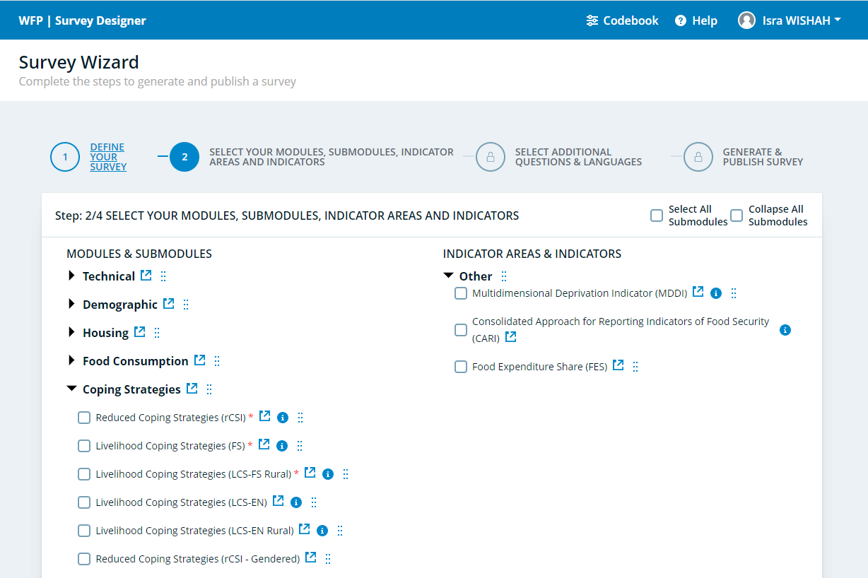
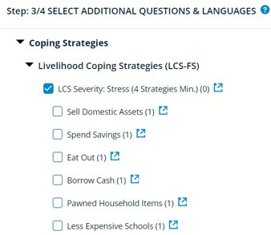
LCS-FS: Diseñador de encuestas
LCS-FS (Diseñador de encuestas)
Dos pasos:
1) Seleccione el módulo LCS adecuado
2) Elegir las estrategias adecuadas y pertinentes para su contexto en cada nivel de gravedad.
Importante: garantizar la inclusión del número mínimo obligatorio de estrategias: 4 de estrés, 3 de crisis y 3 de emergencia
Notes:
El Diseñador de encuestas es la herramienta web del PMA que permite a los usuarios elaborar cuestionarios de evaluación, seguimiento y mercado a medida utilizando contenidos normalizados en varios idiomas.

Slide 35
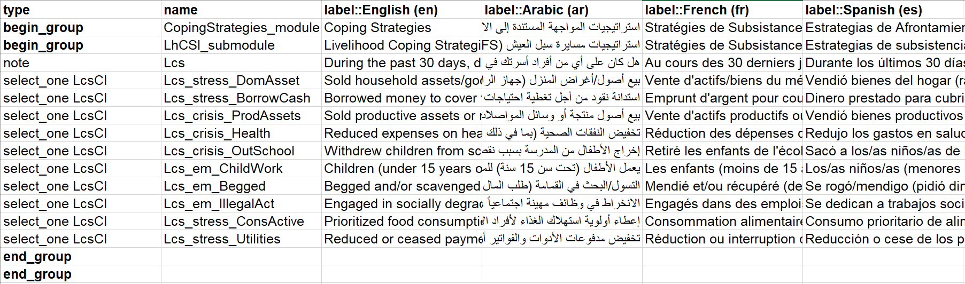
LCS-FS: Diseñador de encuestas
Tras seleccionar un mínimo de 4 estrategias de afrontamiento del estrés, 3 de crisis y 3 de emergencia, relevantes para su contexto, y añadir el idioma o idiomas locales, puede pasar al último paso en el Diseñador de encuestas, donde se puede generar el XLSForm.
Encuentre las últimas estrategias estándar LCS-FS en XLSform
Diseñador de encuestas

Slide 36
Contextualización del módulo
Notes:
**Mohamed**

Slide 37
Desarrollar nuevas estrategias
Recuadro 1: Principios para la inclusión de las conductas de adaptación a los medios de subsistencia en la LCS-FS Si bien hay muchos tipos de conductas de afrontamiento, solo ciertos tipos de conductas de subsistencia forman parte de la LCS. Haga las siguientes preguntas sobre cada uno de los comportamientos identificados:
LCS | Pas LCS
¿Se utiliza este comportamiento para hacer frente a un shock existente (ex post)? | ... ¿O está dirigido a desarrollar la resiliencia (ex ante)?
¿Influye en los hogares a medio o largo plazo en términos de medios de vida, capital humano o dignidad? | ... ¿O la estrategia es cambiar los comportamientos de consumo de alimentos en el corto plazo?
¿Se adopta la estrategia como mecanismo de afrontamiento de las perturbaciones? | ... ¿O es parte de la cultura habitual de la comunidad?

Slide 38
PASO 1: Examen documental
Para LCS-FS, consulte la nota orientativa y la lista de estrategias para explorar las estrategias de supervivencia para la seguridad alimentaria, así como sus explicaciones y pertinencia.
Consulte el cuestionario cualitativo propuesto para los Grupos Focales de Discusión (GFD – o FGD por sus siglas en inglés).
Herramienta cualitativa LCS-FS
Analizar los datos LCS existentes de actividades recientes de recopilación de datos, eliminar las estrategias irrelevantes.
Revisar fuentes de datos secundarias e información anecdótica sobre cómo se las apaña la gente
Organizar grupos de discusión para validar la pertinencia de estas estrategias.

Slide 39
Paso 2: GFD (lista de estrategias)
ALCANCE DE LA INVESTIGACIÓN
Los grupos poblacionales de interés incluyen:
Desplazados
Residentes
Refugiado
Migrantes
Asegurar que todos los grupos de interés de la población participen en las discusiones de los grupos focales. Esto le permitirá comprender las diferentes estrategias de afrontamiento aplicadas por diferentes poblaciones.
Los parámetros contextuales de interés son los siguientes:
rural
urbano
campamento
etc.
También es esencial asegurarse de que se cubran todos los entornos contextuales presentes en su oficina en el país.
PREGUNTA DE INVESTIGACIÓN: ¿Qué hace la gente cuando no tiene suficiente comida para comer o dinero para comprar comida??
Preguntas que se deben hacer durante los FGD: ¿Cómo afrontan los hogares de su comunidad este impacto específico (por ejemplo, inundaciones, sequías, crisis económicas, etc.)? ¿Cómo se las arreglan los hogares de su comunidad para aumentar los recursos de sus hogares para acceder a los alimentos? ¿Cómo hacen los hogares de su comunidad para reducir la demanda de alimentos? ¿Cómo se las arreglan los hogares de su comunidad para distribuir los recursos alimentarios dentro de sus hogares?
Notes:
**Mohamed**

Slide 40

PASO 3: FGD (Ajuste de la severidad)
Dividir el FGD de modo que primero se acuerde la lista de estrategias o comportamientos de afrontamiento y luego se discuta el nivel de severidad de éstas.
La severidad debe clasificarse en 3 categorías (estrés, crisis y emergencia). Póngase de acuerdo primero en la menos grave, luego en la más grave, y el grupo intermedio caerá de forma natural.
La severidad final determinada se basa en el impacto previsto a medio o largo plazo en los hogares previsto por los participantes y el DGF debe llegar a un consenso al respecto.
Recuadro 3: Preguntas para guiar la discusión de la gravedad durante la discusión del grupo focal: ¿Es reversible o se puede revertir cuando ya no se necesita? ¿Es de naturaleza dramática o implica un riesgo para la protección (por ejemplo, actividades ilegales, de alto riesgo o explotadoras)? ¿Se puede usar el comportamiento todo el tiempo o es una estrategia de una sola vez?
Las nuevas estrategias de afrontamiento formuladas deben comunicarse a la RAM para su revisión e inclusión tanto en el Libro de códigos estándar como en la plataforma Survey Designer.
Global.ResearchAssessmentandTargeting@wfp.org
Notes:
**Mohamed**

Slide 41
Comprobación de la calidad de los datos
Y Análisis

Slide 42
Lcs-FS: EXPLORACIÓN DE DATOS
Ejecute frecuencias en cada una de las estrategias de su módulo
2. Si procede, desglosar los resultados por grupos de población (desplazados internos, refugiados, etc.) y/o contexto (urbano, rural, campamentos) para analizarlos por separado.
3. Examine detenidamente los resultados de cada opción de respuesta para cada estrategia
4. Si tiene más de las diez estrategias requeridas (4 de estrés, 3 de crisis y 4 de emergencia), revise los resultados para omitir las estrategias que no se apliquen a más del 50% de un determinado grupo de población/estrato.
*Importante: si sólo tiene 10 estrategias y tiene altas proporciones de no aplicable en algunas estrategias, asegúrese de llevar a cabo una revisión completa de su módulo LCS-FS consultando la nota orientativa y los materiales relacionados en el Centro de Recursos VAM.
Scripts de análisis en R, STATA y SPSS
Datos de la muestra

Slide 43
Ejemplos de controles de calidad (1)
Seguimiento de los resultados de cada estrategia y del indicador por encuestador mediante tabulación cruzada de LCS por encuestador.
Si algunos encuestadores tienden a clasificar los hogares de forma diferente a la media o tienden a seleccionar las mismas opciones de respuesta en la mayoría de las estrategias, podría deberse a una falta de comprensión del módulo, por lo que habría que identificarlos y volver a formarlos.
La sección de activos del hogar podría utilizarse para verificar algunas de las respuestas a las LCS. Por ejemplo, si un hogar declara la propiedad actual de activos productivos, entonces una estrategia de afrontamiento relacionada con la venta de esos activos no puede registrarse como "agotada".
Cuando el entrevistado informa de que no tiene niños en edad escolar en su hogar, entonces las estrategias de afrontamiento como "retiró a los niños de la escuela" o "trasladó a los niños a una escuela menos cara" la respuesta debe ser N/A.

Slide 44
Ejemplos de controles de calidad (2)
Mientras tanto, para algunas estrategias, la opción de respuesta N/A no tiene sentido; este es el caso especialmente de las estrategias de afrontamiento de emergencia de la mendicidad y la actividad ilegal.
La respuesta no aplicable no es una opción para esta pregunta porque podría ser aplicable a todos los hogares si realmente están necesitados. Aunque los hogares que aplican esta estrategia podrían tener dudas a la hora de responder a esta pregunta, es necesario preguntar para saber si han alcanzado un nivel de emergencia y han empleado dicha estrategia.
Del mismo modo, no es posible "agotar" estas estrategias. El agotamiento de estas estrategias de supervivencia sólo se produce en situaciones catastróficas/de hambruna en las que casi se han agotado los medios de subsistencia de la comunidad. Por lo general, siempre hay más actividades ilegales a las que dedicarse, o extraños a los que pedir dinero.
Por lo tanto, si se observa una alta prevalencia de respuestas "N/A" o "no, agotado", los encuestadores que seleccionan estas respuestas deben ser identificados y reciclados.

Slide 45


Lcs-FS: cálculo
Construya una variable dicotómica para cada nivel de severidad de afrontamiento, que represente si un hogar adoptó o agotó alguna estrategia con ese nivel de severidad.
Es necesario crear tres variables dicotómicas:
- afrontamiento_del_estrés
- superación_de_crisis
- emergencia_coping
A continuación, se construye una variable categórica que representa el nivel de gravedad de la estrategia más severa que adoptó o agotó un hogar. La variable categórica va de 1 a 4 y refleja uno de los cuatro grupos en los que se asignan los hogares:
- no utilizar estrategias de estrés, crisis o emergencia
- uso de estrategias de estrés
- uso de estrategias de crisis
- uso de estrategias de emergencia
Notes:
Si un hogar responde "No, porque ya hemos vendido esos activos o hemos realizado esa actividad en los últimos 12 meses y no podemos seguir haciéndolo" a una estrategia, se considera que ese hogar ha experimentado esa estrategia. Por el contrario, si un hogar responde "No, porque no lo hemos necesitado" o "No procede (no tenemos acceso a esta estrategia)", se considera que el hogar no ha experimentado esa estrategia concreta.

Slide 46
Lcs: cálculo
Independientemente del número de estrategias incluidas en el módulo, el indicador debe calcularse ÚNICAMENTE a partir de 10 estrategias (4 de estrés, 3 de crisis y 3 de emergencia).
¿Cómo seleccionar las diez estrategias que deben utilizarse si se dispone de más de las diez estrategias requeridas?
Omitir las estrategias que no se apliquen a más del 50% de un determinado grupo de población/estrato.
Entre las estrategias que se aplican ampliamente en la población, suelen seleccionarse las que más se aplican
Notes:
Hablemos ahora del cálculo propiamente dicho....y empecemos por aclarar algo muy importante...
...
¿Cómo elegir dentro de cada nivel? ...

Slide 47
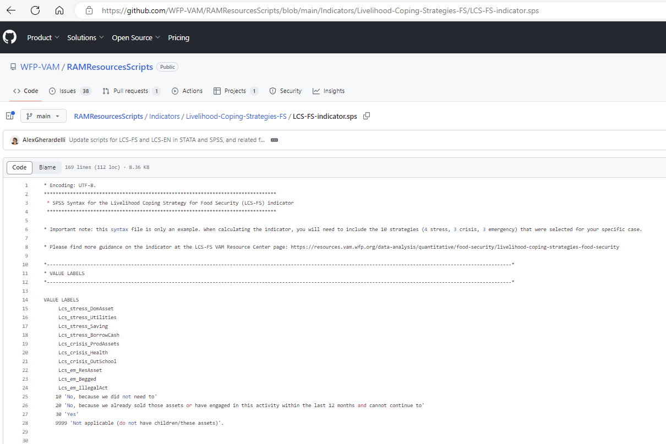
LCS-FS: GITHUB
Encuentre los scripts de SPSS, STATA y R en
GitHub RAM

Slide 48
Informes

Slide 49
LCS-FS: EJEMPLO DE INFORME
"Los resultados del análisis del indicador LCS-FS han mostrado que el 47% de los hogares entrevistados declararon haber recurrido a estrategias de supervivencia el mes anterior o haberlas agotado en los últimos 12 meses por falta de alimentos o de dinero para comprarlos.
Las comparaciones entre hogares encabezados por mujeres y por hombres han mostrado una mayor proporción de los encabezados por mujeres que recurren a estrategias de afrontamiento del estrés debido a la falta de alimentos o de dinero para comprarlos. Esto puede explicarse por las limitadas oportunidades de trabajo de las mujeres. "
Figura 1 - Proporción de hogares que recurren a estrategias de afrontamiento de medios de vida para su seguridad alimentaria

Slide 50
Recordatorio: utilice los colores estándar
Estrategias de subsistencia para necesidades esenciales (LCS)
HEX #ECE1B1
RGB 236, 225, 177
HEX #E6B068
RGB 230, 176, 104
HEX #E67536
RGB 230, 117, 54
HEX #D70000
RGB 215, 0, 0
No se aplica ninguna estrategia
Afrontamiento del estrés
Afrontiemento de la crisis
Hacer frente a las emergencias

Slide 51
LCS-FS: EJEMPLO DE INFORME
Figura 2 - Proporción de hogares que dependen de cada una de las estrategias de afrontamiento de medios de vida para su seguridad alimentaria
"Cuando se examinan los resultados del análisis por las estrategias individuales de afrontamiento, se observa que pedir dinero prestado para cubrir las necesidades alimentarias (30%), el gasto de los ahorros (16%), así como la reducción de los gastos en salud esencial (15%), son las estrategias más aplicadas por los hogares.
Además, una proporción relativamente alta de hogares (9%) recurrió a la venta de su última hembra. Recurrir a esta estrategia puede acarrear consecuencias negativas a largo plazo para los medios de subsistencia de los hogares afectados, ya que puede resultar difícil revertir esta estrategia; las hembras son los activos reproductivos de los ganaderos, que proporcionan a sus hogares leche y más animales para la generación de ingresos."

Slide 52
Recursos disponibles

Slide 53
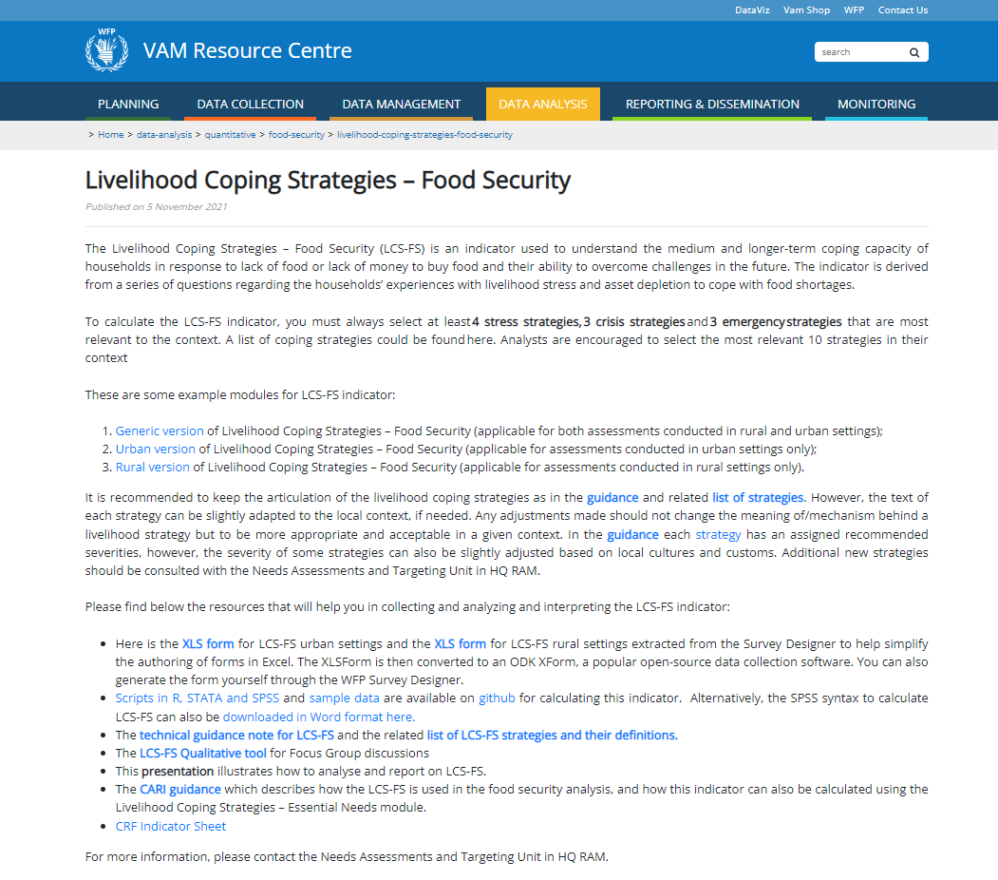
LCS-FS: Centro de recursos VAM
Para más información y orientación, visite
LCS-FS (Centro de recursos)

Slide 54
Gracias.

